Slide 1
Tamizaje de cáncer de mama
Maria Isabel Sánchez Montoya
Residente ginecología y obstetricia

Slide 2
El cáncer de mama (CM.)
Es una proliferación maligna de las células epiteliales que revisten los conductos o lobulillos de la mama.
Es el tumor maligno diagnosticado con más frecuencia en la mujer y la principal causa de muerte por cáncer en las mujeres de los países desarrollados.
A pesar del incremento de la incidencia, las tasas de mortalidad anual han disminuido en la última década.
Esta disminución en la mortalidad se atribuye a la realización de programas de detección precoz y a los avances en el tratamiento sistémico.

Slide 3
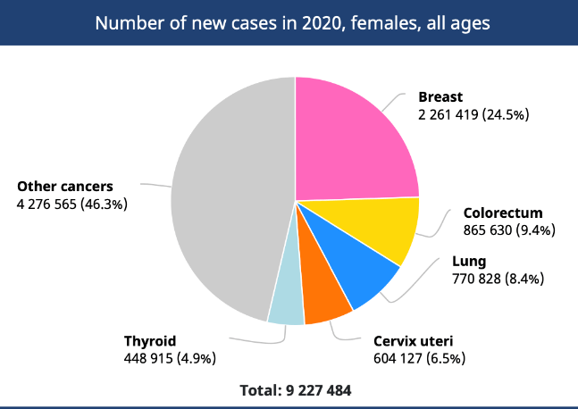
Epidemiología

Slide 4
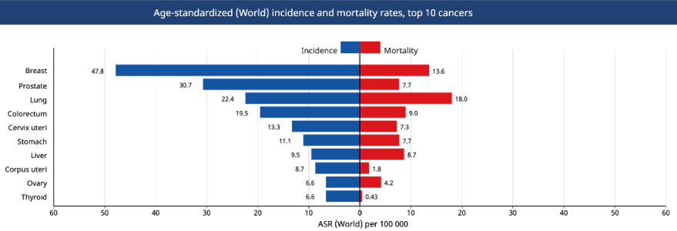

Slide 5
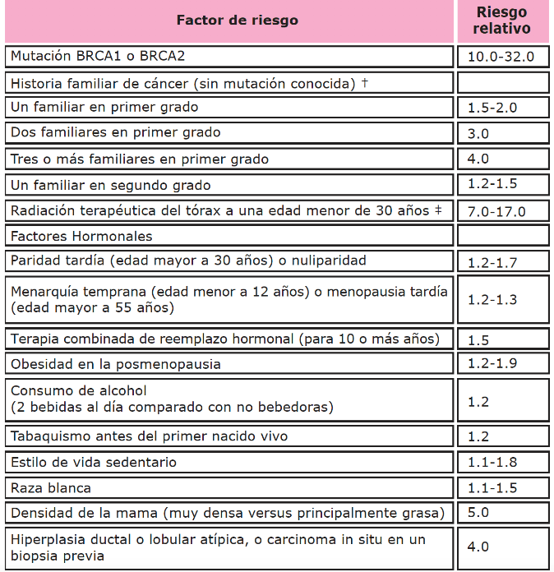

Slide 6
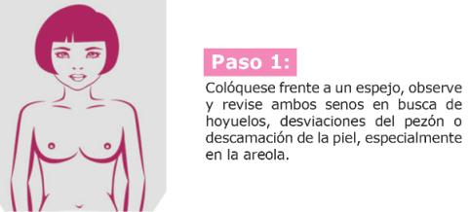
Pruebas diagnósticas y de tamización
Autoexamen
No disminuye la mortalidad en cáncer de mama.
Forma de conocer sus mamas y ante cualquier anormalidad → consultar.
Mujeres premenopaúsicas ocho días después del período menstrual y en posmenopaúsicas el mismo día de cada mes.

Slide 7
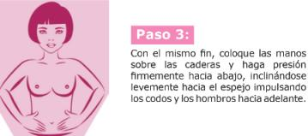
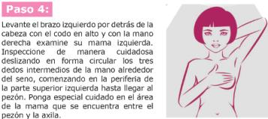
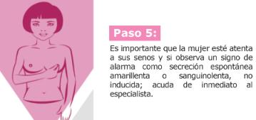

Slide 8
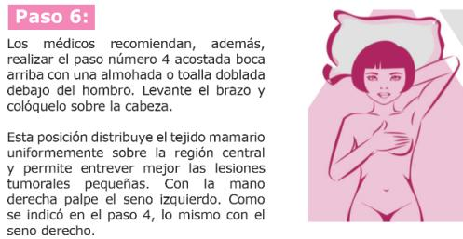

Slide 9
Examen clínico de la mama
Sensibilidad de 54% y una especificidad de 94%.
Inspección: con las manos en la cintura y luego detrás de la cabeza.
Palpación: con la paciente sentada frente al examinador y con las manos detrás de la cabeza; con las yemas de los dedos índice, corazón y anular (dedos 2, 3 y 4).

Slide 10
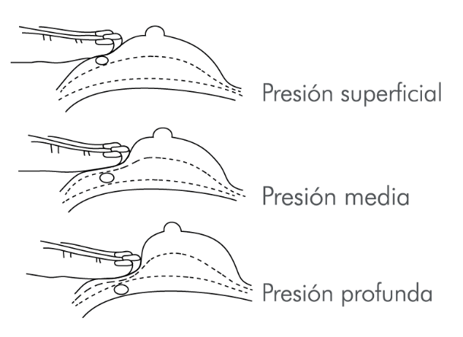

Slide 11
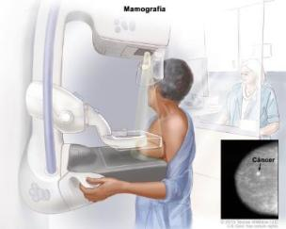
Mamografía
Es una radiografía de las glándulas mamarias en la que se toman distintas proyecciones.
Las más comunes son cráneo-caudal y oblicua.
Es importante diferenciar entre una mamografía diagnóstica y una mamografía de tamización.

Slide 12
Mamografía diagnóstica
Se debe ordenar a pacientes:
Mayores de 35 años con hallazgos positivos al ECM.
En quienes tiene una sensibilidad de 82% a 94% y una especificidad de 55% a 84%, cuando existe masa palpable.
Baja sensibilidad en mujeres jóvenes o con mamas densas.
INDICACIONES:
Masa palpable en paciente mayor de 35 años.
Nodularidad asimétrica palpable en paciente > 35 años.
Telorrea espontánea, persistente y reproducible en paciente > 35 años.
Cambios cutáneos sospechosos de malignidad en paciente mayor de 35 años.

Slide 13
La mamografía de tamización
Está indicada únicamente en mujeres asintomáticas en el marco de un programa de tamización.
Para el caso de Colombia, se debe realizar cada 2 años en mujeres entre los 50 y 69 años.
Si la mujer tiene una expectativa de vida superior a 10 años.
Se debe continuar realizando con el mismo intervalo de tiempo después de los 70 años.

Slide 14
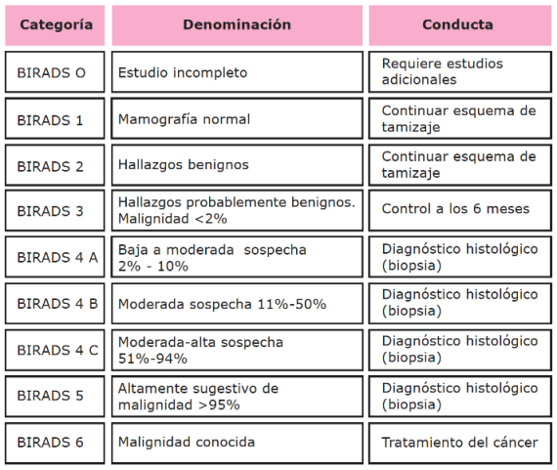

Slide 15
Ecografía mamaria
Su utilidad principal radica en establecer la diferencia entre lesiones sólidas y quísticas, palpables y no palpables, dado que la mamografía no puede hacerlo.
Debido a la baja sensibilidad de la mamografía en mujeres jóvenes o con mamas densas, la ecografía es una técnica esencial para el diagnóstico y seguimiento de los tumores benignos de la mama.
Indicaciones:
Masa palpable en una paciente de cualquier edad.
Nódulos vistos en mamografía para definir si son sólidos o quísticos.
Asimetría focal o áreas de distorsión de la arquitectura (BIRADS 3) en la mamografía.
Nodularidad asimétrica identificada al ECM en una paciente de cualquier edad.
Seguimiento de quiste complicado cada 6 meses por 18 meses si hay estabilidad de la lesión.
Telorrea espontánea, persistente y reproducible en una paciente de cualquier edad.
Cambios cutáneos sospechosos en una paciente de cualquier edad.
Mama densa (BIRADS 0).

Slide 16
Resonancia nuclear magnética
Es una modalidad de imagen indicada en el tamizaje de mujeres de alto riesgo (mutaciones BRCA 1 y 2).
Es útil también en la evaluación de pacientes con implantes mamarios para descartar ruptura intracapsular de los mismos.
En pacientes con masas palpables que tengan mamografía reportada Birads 0 por mamas densas y ecografía normal.
En pacientes con cáncer de mama en las que se desea valorar la extensión de la enfermedad.

Slide 17
ACOG:
comenzar a recomendar la mamografía de detección anual a los 40 años; sin límite superior de edad para finalizar la detección (ACOG, 2016).
ACS:
orecer la oportunidad de realizar una mamografía de detección anual a los 40 años y recomendar una mamografía de detección anual para las edades de 45 a 54;55 años y más, mamografía de detección bienal, anual si la mujer lo desea; continúan cuando la mujer tiene buena salud y una esperanza de vida de 10 años o más (Oeffinger et al., 2015).
USPSTF:
ofrecer la oportunidad de comenzar la mamografía de detección bienal si una mujer valora más el beneficio que el daño a los 40 años y continúa hasta los 49;mamografía de detección bienal recomendada para las edades de 50 a 74 años; pruebas insuficientes para evaluar los daños y beneficios a partir de los 75 años de edad.

Slide 18
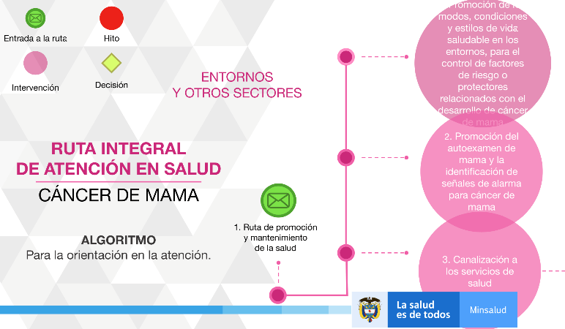

Slide 19
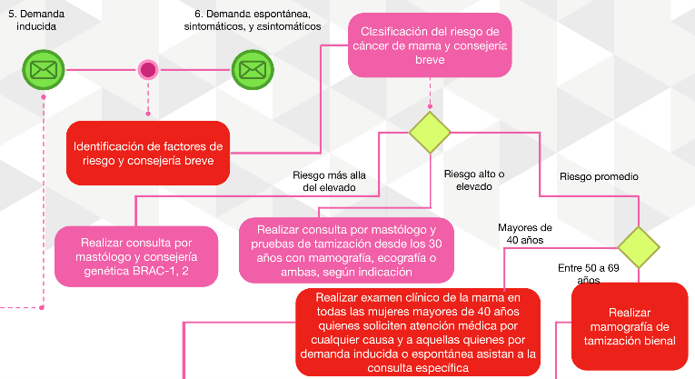

Slide 21
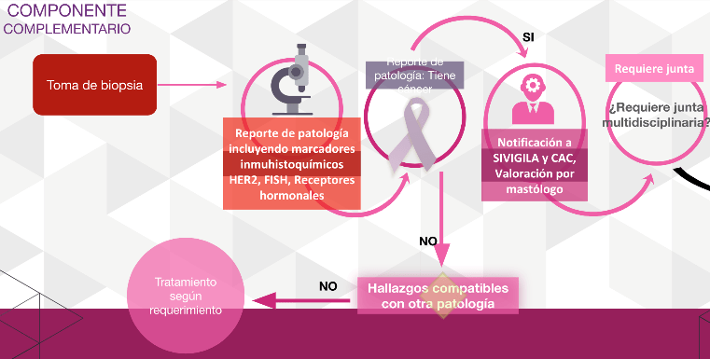

Slide 22
“El futuro pertenece a aquellos que creen en la belleza de sus sueños.”
Eleanor Roosevelt.

